Slide 1
La germinazione
2
Come nasce un seme?

Slide 2
Ripresa dell’esperimento
Dopo almeno 5 giorni

Slide 3
Osservo i dati…
Sono congruenti tra di loro?

Slide 4
Valori rilevati

Slide 5
Come si comporta il seme?
Quali sono le condizioni adeguate?

Slide 6
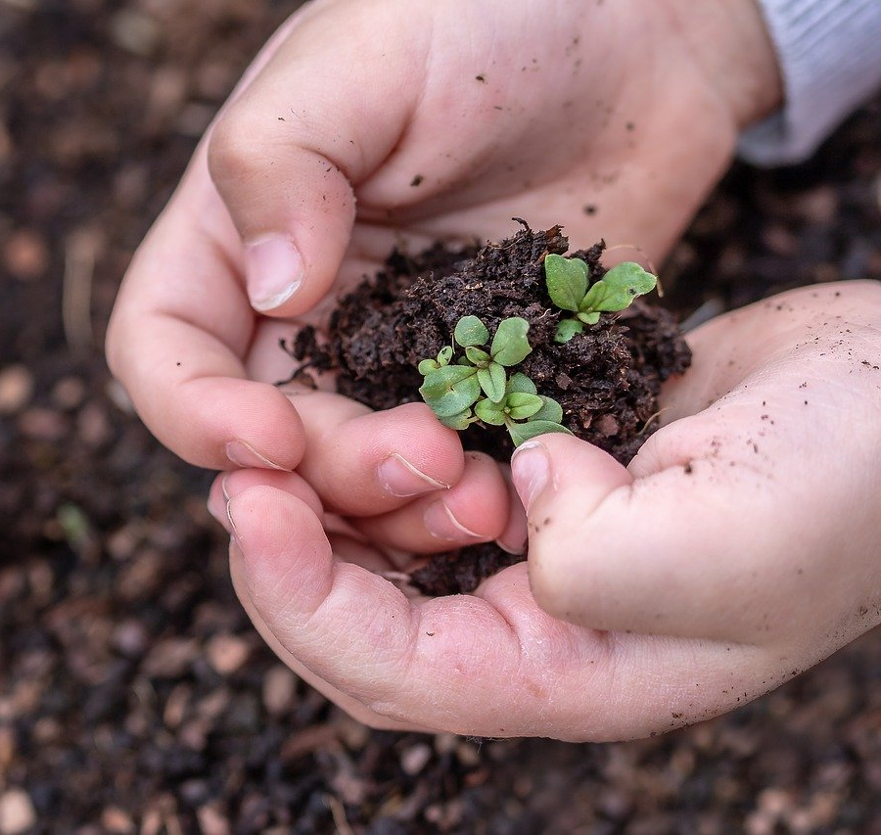
La germinazione
Si verifica quando il seme ha delle condizioni ambientali adeguate:
Acqua
Ossigeno
Temperatura

Slide 7
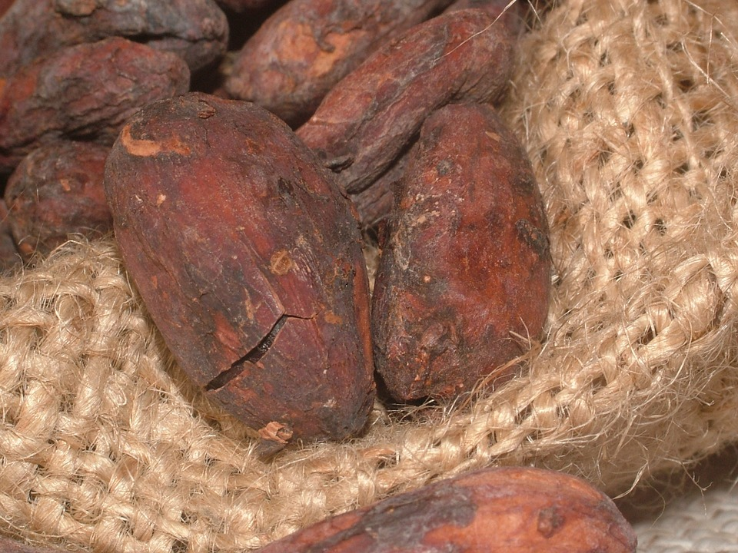
Le riserve nutritizie latenti
Quali sono le riserve del seme in fase latente?
Come si «risveglia» un seme?
Come può il seme assorbire rapidamente l’acqua?

Slide 8
Come si garantisce una crescita adeguata?

Slide 9
Risposte
________________
.______________________

Slide 10
E ora?

Slide 11
Per approfondire
Video
. . .
Documento di approfondimento sul sito web

